Slide 1
GELATINAS
PRESENTADO POR:
Valentina Henao Castrillón
Isabel cristina PErez Ruiz

Slide 2
¿Qué son las gelatinas ?
La gelatina es una proteína derivada del colágeno, generalmente obtenida de tejidos animales, como la piel y los huesos. en medicina, se utiliza principalmente como un agente gelificante en productos farmacéuticos, como cápsulas de gelatina para contener medicamentos, o como un medio para cultivar células en el laboratorio. además, en algunos casos, la gelatina se puede usar en la alimentación de pacientes con ciertas condiciones médicas, su presentación puede ser Gelatina fluida modificada y Gelatinas reticuladas con urea.

Slide 3
presentaciones
Gelatina fluida modificada: la gelatina fluida modificada se refiere a una gelatina que ha sido procesada para cambiar sus propiedades físicas y permitir que permanezca en estado líquido a temperaturas más altas.
una de las soluciones es geloplasma, la cual es una solución para perfusión intravenosa. esta contiene gelatina, que pertenece al grupo de medicamentos conocidos como expansores del volumen plasmático y por el cual se administra por vía intravenosa
este medicamente se usa en emergencias en donde hay disminución del volumen sanguíneo, como:
Hemorragias
Deshidratación
Quemaduras
Vaso dilatación grave ya sea de origen traumático, quirúrgico, séptico o tóxico.

Slide 4
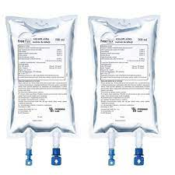
Advertencias
Esta solución no debe administrarse por vía intramuscular.
no se debe administrar a mujeres en embarazo ni que tengas sospecha de estarlo, ni lactando.
en caso de hiperkalemia (exceso de potasio en sangre).
geloplasma no debe ser administrado al mismo tiempo que la sangre a no ser que se tenga dos vías de administración por separado
el uso de esta solución requiere monitoreo medico y la realización de pruebas de laboratorio de presión sanguínea, eliminación de orina, el hematocrito (volumen sanguíneo.
no hacer uso de la solución en caso de que el envase está dañado,
la solución no es transparente o el líquido ha salido de la bolsa.
este puede causar shock anafiláctico (reacción alérgica grave).

Slide 5
GELATINA RETICULADA CON UREA
Las gelatinas reticuladas con urea son gelatinas que han sido modificadas químicamente para formar una red tridimensional utilizando urea como agente de reticulación. este proceso implica la creación de enlaces cruzados entre las cadenas de gelatina utilizando urea, que es capaz de formar enlaces químicos, conocidos como puentes de urea.
una de sus soluciones es poligelina (haemaccel) la cual es un medio de sustitución del plasma usado en la reposición
de volumen para compensar o evitar una insuficiencia circulatoria producida por déficit del volumen plasmático o sanguíneo como las hemorragias, shock hipovolémico, perdida de sangre, este se aplica de forma intravenosa.
Esta contiene perfusión poligelina cloruro de sodio, cloruro de potasio, cloruro de calcio dihidrato.

Slide 6
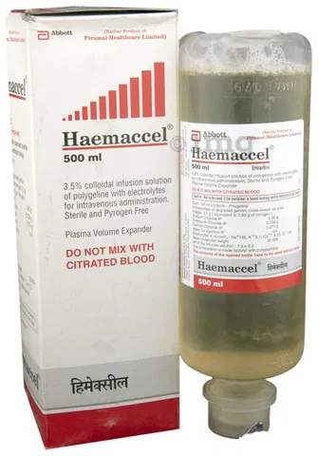
Advertencias
En forma ocasional durante o después de la administración, pueden aparecer reacciones cutáneas transitorias (urticaria, ronchas)
hipotensión, taquicardia, bradicardia
náuseas/vómitos
disnea, aumentos de temperatura y/o escalofríos.
en caso de presentar reacciones alérgicas o anafilácticas suspender de forma inmediata la solución y si la reacción es :
leves: con corticoides y antihistamínicos.
reacciones severas: de ser posible, inyectar adrenalina de inmediato (en forma lenta, vía i.v.), además de corticoides en altas dosis (en forma lenta, vía i.v.).

